Slide 1
دورة سلامة اللغة العربية (أهمية اللغة العربية) أ.د. سلافة صائب خضير ، أ.د. آلاء محمد لازم أ.م.د. كواكب محمود حسين ، أ.م.د. سهام صائب خضير

Slide 2
اللغة العربية
من اللّغات العالميّة الأكثر انتشاراً في العالم، وهي من اللّغات المُعتمدة في الأمم المُتّحدة

Slide 3
قواعد اللغة العربية :
من اللّغات التي ظلّت مُحافظةً على قواعدها اللغويّة حتّى هذا الوقت؛ لأنّها لغة الإسلام والمسلميّن والقرآنِ الكريم.

Slide 4
خصائص اللغة العربية :
تنماز اللّغة العربيّة عن اللّغات العالميّة الأُخرى بمجموعةٍ من الخصائص.

Slide 5
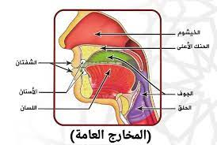
خصائص اللغة العربية
الأصوات: نظام النّطق فيها من أهمّ أنظمة الكلام اللغويّ، فيُستعمل اللّسان، والحلق، والحنجرة من أجل نطق الحروف والكلمات بناءً على أصواتها، وتُقسَم الأصوات في اللّغة العربيّة إلى مجموعة من الأقسام، مثل أصوات الإطباق، وأصوات الحنجرة، وغيرها.

Slide 6
خصائص اللغة العربية :
المُفردات: هي الكلمات التي تتكوّن منها اللّغة العربيّة، ويُصنَّف المعجم اللغويّ الخاص فيها بأنّه من أكثر المعاجم اللغويّة الغنيّة بالمفردات والتّراكيب؛ فيحتوي على أكثر من مليون كلمة. والمفردات الأصليّة في اللّغة العربيّة عبارةً عن جذور ثلاثيّة .

Slide 7
خصائص اللغة العربية :
تُلفَظ الكلمات بالاعتماد على استعمال حركات لغويّة، ويُطلق عليها مُسمّى التّشكيل. يتغيّر اللّفظ الخاصّ في كلّ كلمة بناءً على طبيعة تشكيلها؛ أيّ الحركات المكتوبة على حروفها.

Slide 8
خصائص اللغة العربية
الصّرف: هو الأسلوب المُرتبِط بالمُفردات؛ إذ يعتمد على نظام جذور الكلمات التي تكون ثلاثيّةً في الغالب، وقد تُصبح رباعيّةً في بعض الأحيان.

Slide 9
خصائص اللغة العربية :
النّحو: هو أساس الجُملة في اللّغة العربيّة، وتُقسم الجُملُ العربيّة إلى نوعين، وهما: الجُملة الاسميّة، والجُملة الفعليّة، ولكل نوع من هذه الجُمل أُسس وقواعدُ نحويّة يجب استعمالها في كتابتها وصياغتها حتّى تُسهم في نقل الأفكار .

Slide 10
خصائص اللغة العربية :
الفصاحة: والمقصود بالفصاحة (لغةً) هو خلو الشيء من العيوب، وقد خلت اللغة العربية من (التنافر بين الكلمات، ضعف التأليف اللفظي، التعقيد اللفظي، التعقيد المعنوي).

Slide 11
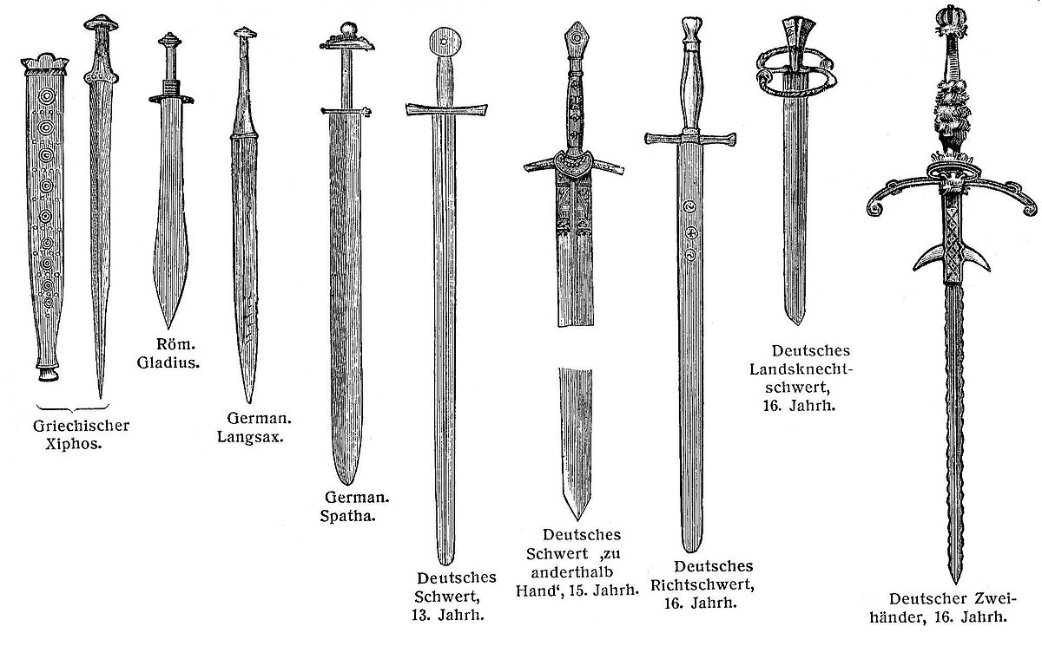
خصائص اللغة العربية
الترادف: أي وجود عدد من الكلمات التي تعطي دلالةً واحدة بلا تمام المعنى وإنما عمومية في المعنى مما يكسب المفردة الواحدة تميزاً عن مجموعتها.

Slide 12
خصائص اللغة العربية
دلالة الأصوات على المعاني: تتميز الكلمة العربية بأنّه لمجرد سماعها يُفهم معناها ودلالتها.

Slide 13
شكرا
لكم على حسن الاستماع

